Slide 1
Новітня історія: події, постаті. Портрет сучасної епохи
Урок 26
Тема:
Підготувала: вчитель КГ № 86 Скворцова О.Д.

Slide 2
Продзвенів уже дзвінок,
починається урок.
Приготуйте без мороки
Все, що треба до уроку.
Книжку, зошит, ручку, олівці.
Приготувались?
Молодці!
Все у нас уже на місці,
залишилось тільки сісти!
Сядьте, дітки, всі гарненько,
Руки покладіть рівненько.
Голову вище підніміть,
Плечі свої розведіть.
Всі на мене подивіться,
і приємно посміхніться!

Slide 3
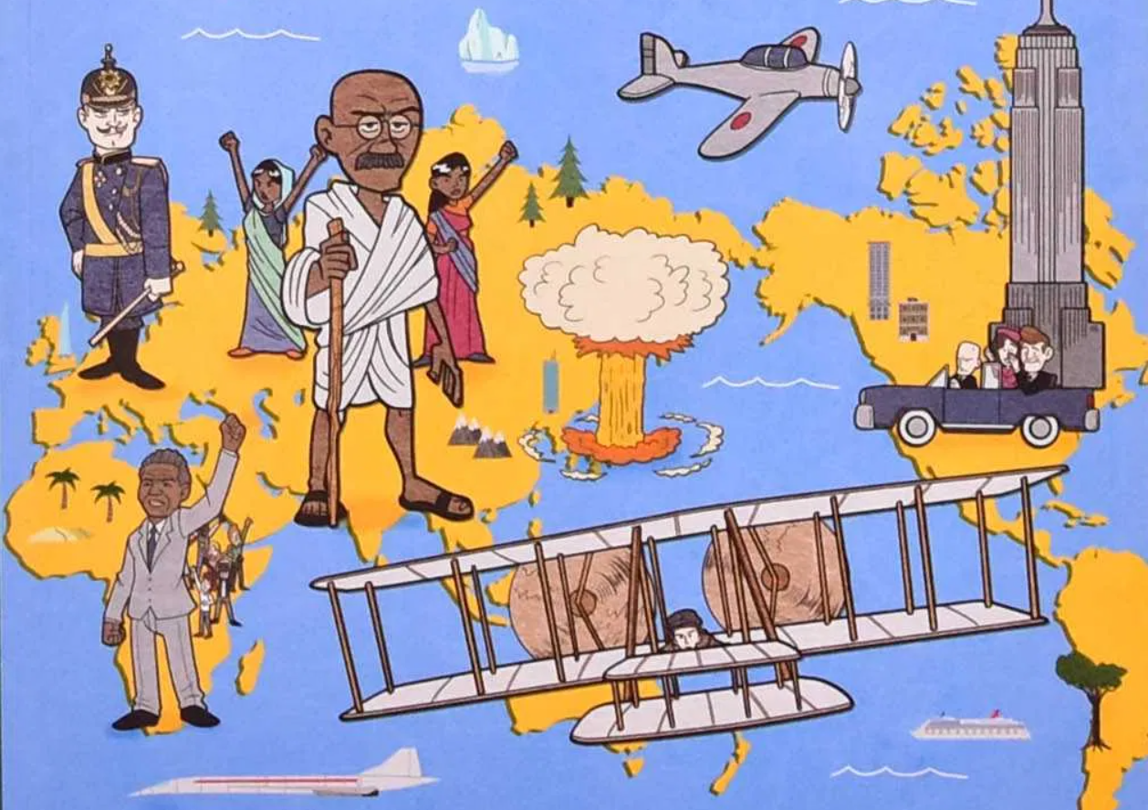
На вашу думку, хто/що впливає на хід Новітньої історії?

Slide 4
План уроку 1. Час, у якому ми живемо.
2. Події епохи.

Slide 5
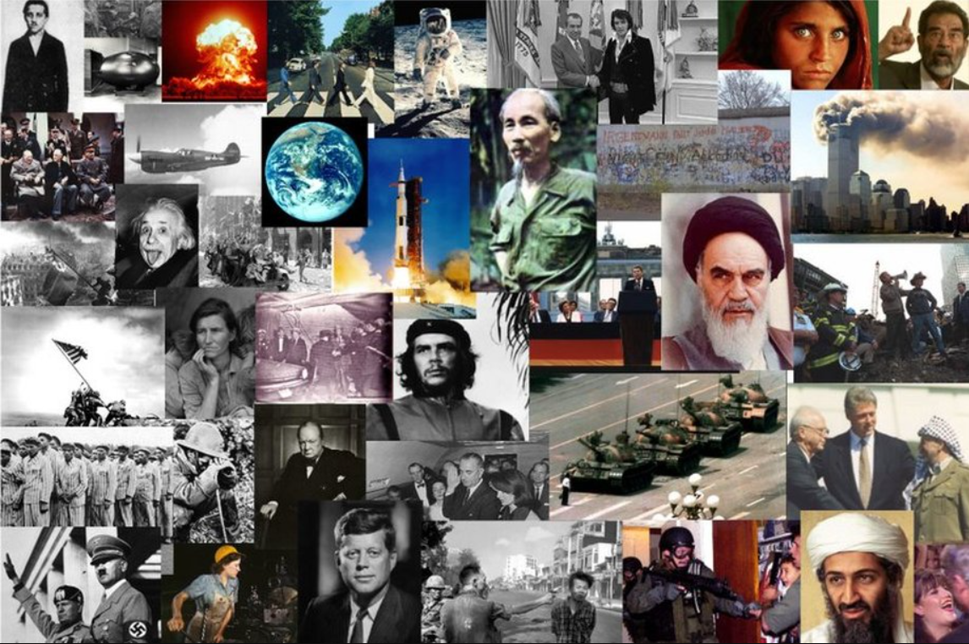
Поміркуймо!
Як ви, учні 5 класу, можете долучитися до творення історії?
Новітня історія — це найкоротший період історії людства. Цікавий він тим, що ми з вами живемо саме в цей час, а отже — маємо всі шанси долучитися до творення його історії!

Slide 6
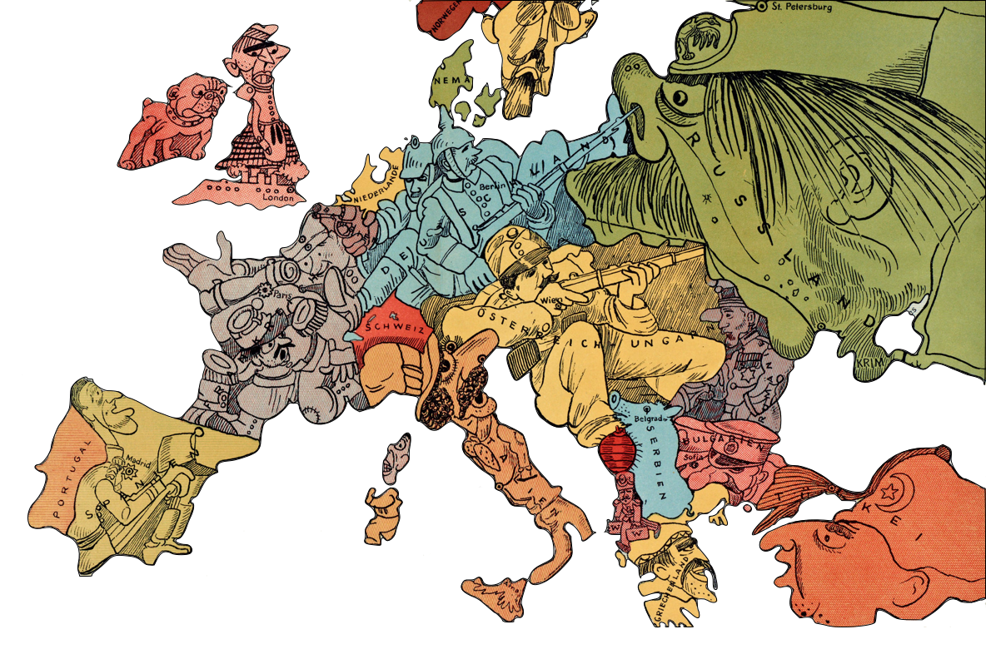
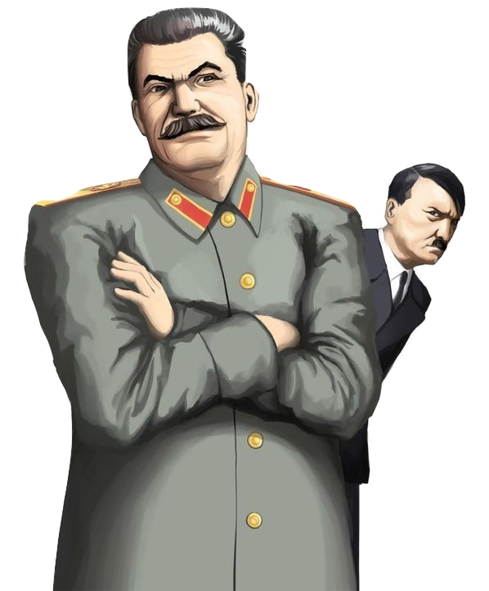
За Новітньої доби людство зробило величезний крок у своєму розвитку. Щоправда, період цей був складним. Боротьба між великими державами за панування в світі стала причиною двох світових воєн, які призвели до загибелі і страждань мільйонів людей.

Slide 7
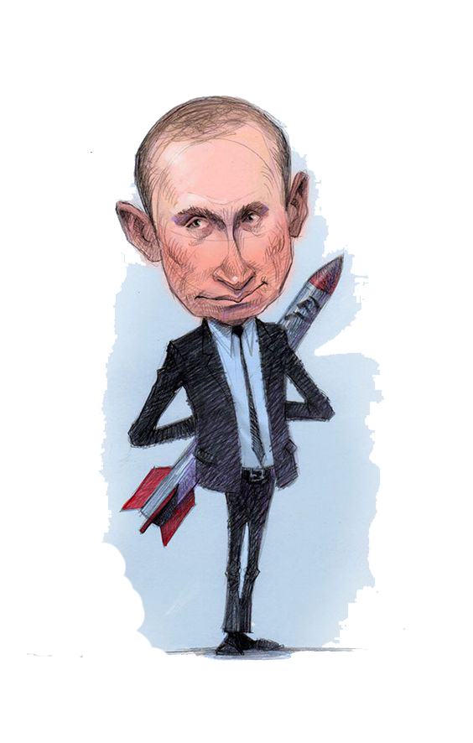
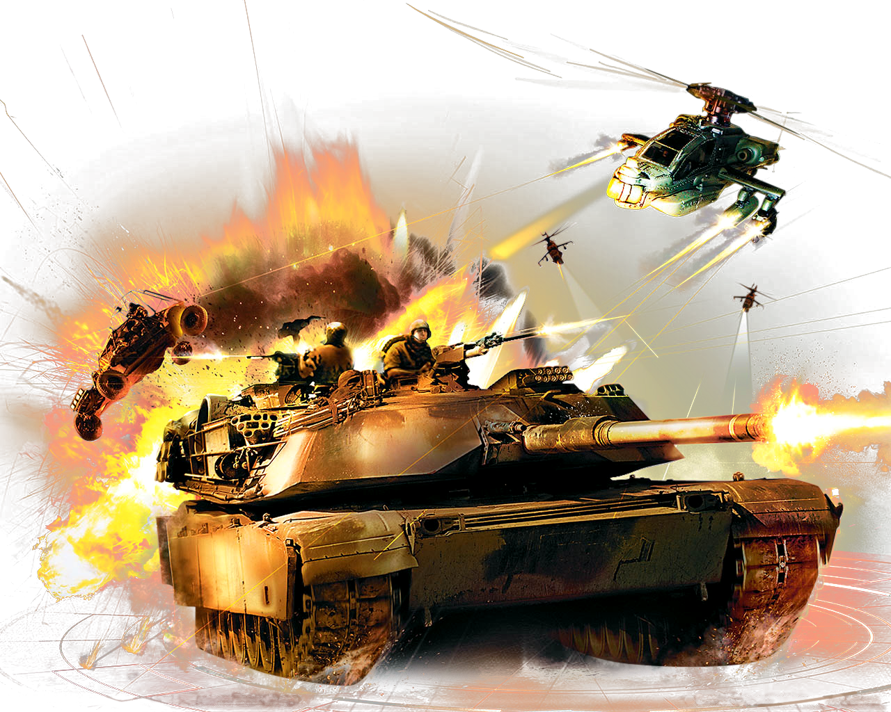
Деякі країни потерпали і продовжують потерпати від влади правителів, які намагаються досягти своїх цілей, нехтуючи правами людей — принижуючи і вбиваючи ні в чому не винних.

Slide 8
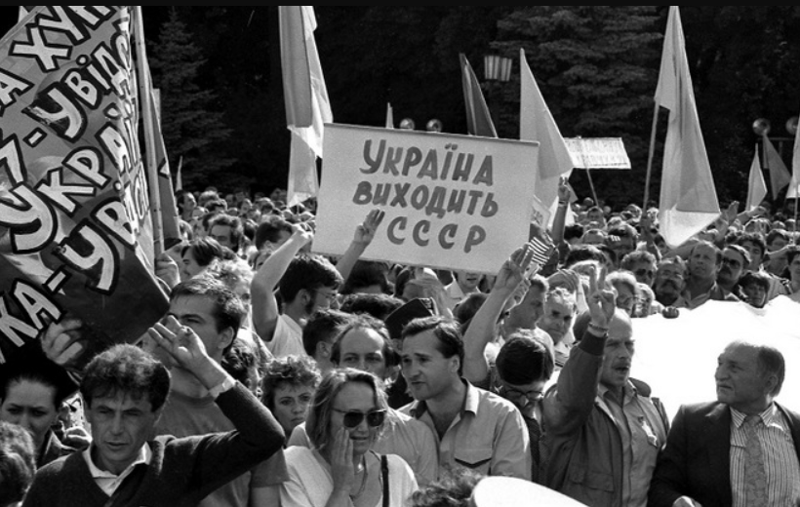
Водночас період Новітньої історії приніс чимало позитивного. У XX ст. більшість народів світу стали незалежними й змогли заснувати свої держави. На міжнародному рівні було визнано цінність прав людини. З метою налагодження співпраці між країнами й утвердження миру були засновані різні міжнародні організації. Найвідомішою з них є заснована у 1945 р. Організація Об’єднаних Націй (ООН). Україна належить до числа держав-засновниць ООН. Це дуже почесно.

Slide 9
У 1948 р. було прийнято Загальну декларацію прав людини — документ, у якому визначено повний перелік прав людини. У 1989 р. було також прийнято Конвенцію про права дитини.

Slide 10
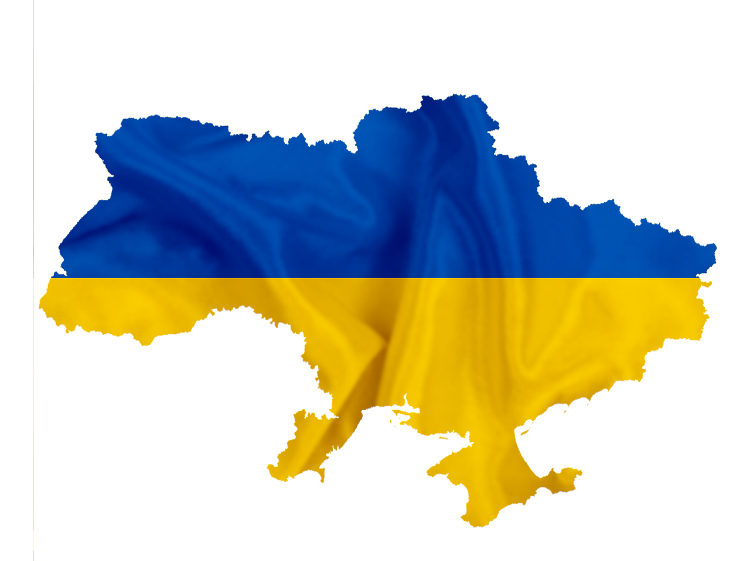
Для України Новітня доба важлива тим, що, долаючи численні перешкоди, наш народ зміг здобути свободу. 24 серпня 1991 р. після тривалої боротьби здійснилася мрія багатьох поколінь українців — було проголошено незалежність України. 28 червня 1996 р. було затверджено її Конституцію.

Slide 11
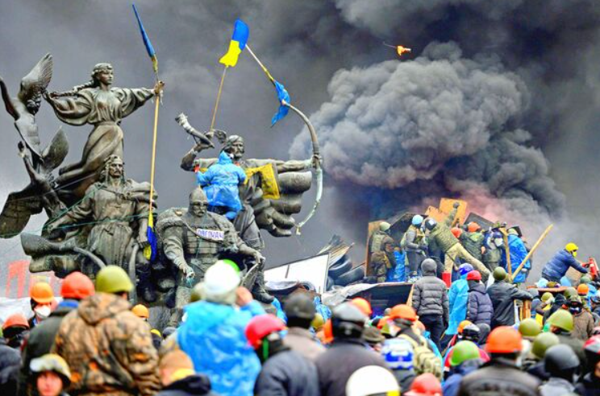
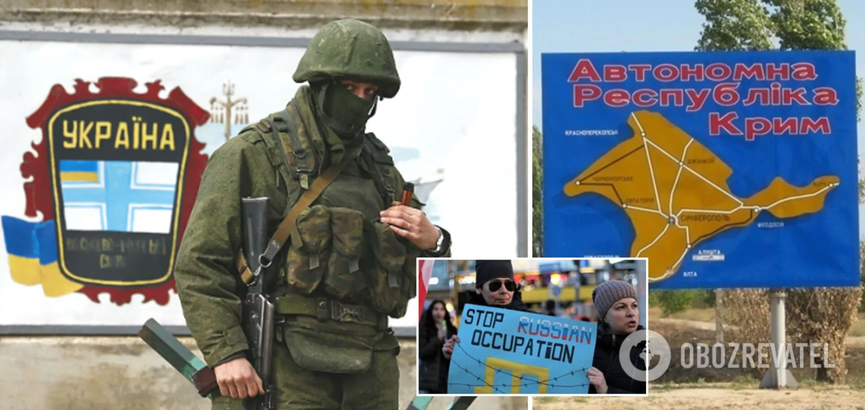
Наш народ відстоював цінності свободи під час Революції гідності 2013-2014 рр., російської окупації Криму, війни на Сході України. Сьогодні бійці на фронті й волонтери, люди різних професій, націй і релігій відстоюють свободу й незалежність нашої держави.
Отже, епоха Новітнього часу — це епоха творення нової України, вільної та незалежної європейської держави.

Slide 12
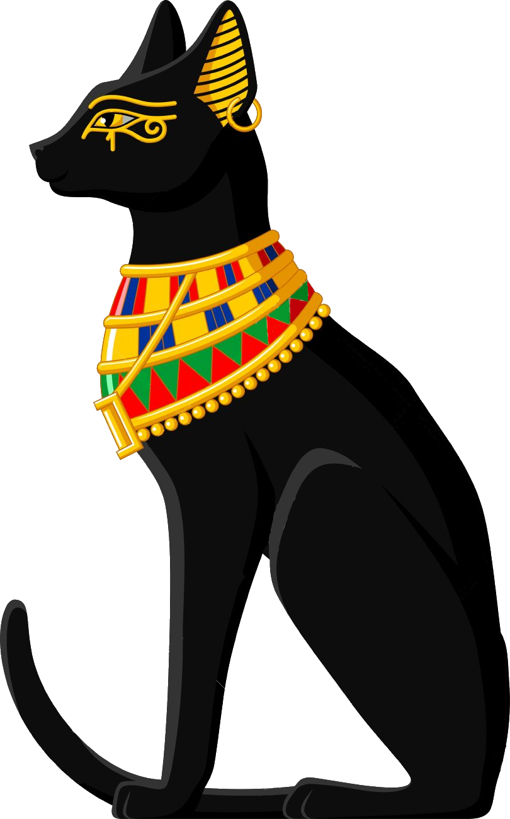
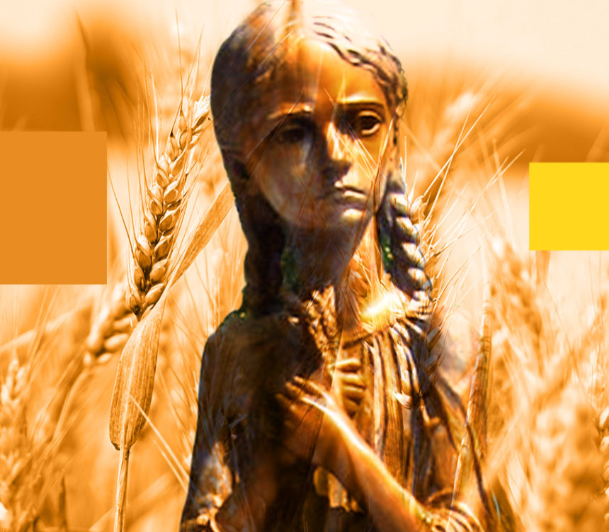
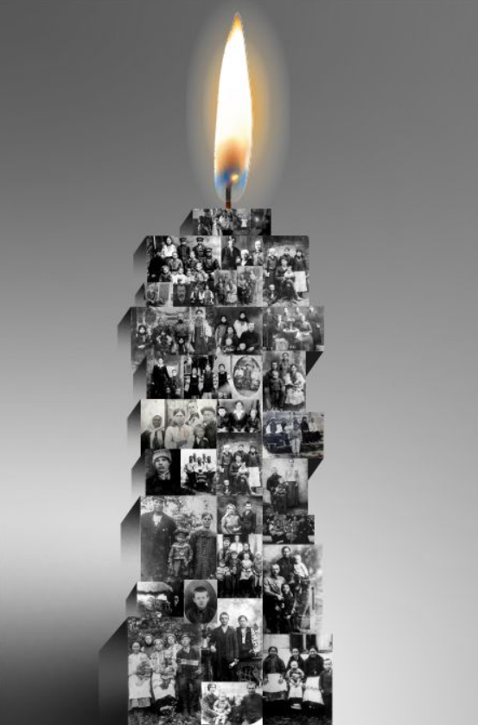
Подія епохи: Голодомор 1932-1933 рр.
Напевно, ви знаєте про Голодомор 1932-1933 рр. — страшний злочин проти українського народу. Його вчинила комуністична влада на чолі з Йосипом Сталіним для того, щоб залякати і підкорити українців. У селян вилучали не лише зерно, а й їстівні припаси. Якщо хтось намагався чинити спротив чи збирав колоски на полях, щоб прогодувати дітей, то він підлягав жорсткому покаранню згідно із «законом про п’ять колосків». Страшною смертю загинули від 3 до 6 млн осіб.
Історичні подробиці
У 2006 р. Верховною Радою України події 1932-1933 рр. було визнано геноцидом українського народу.

Slide 13
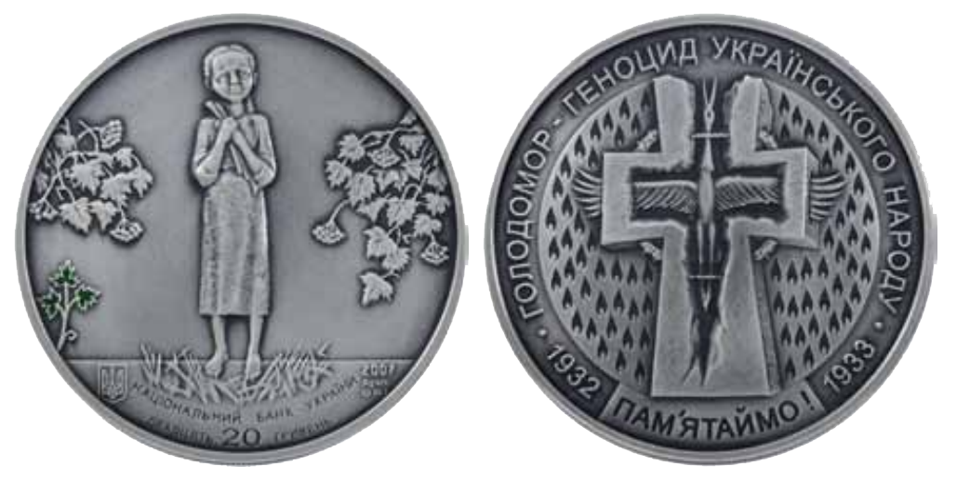
Діємо: практичні завдання
1. З якою метою Національним банком України була випущена ця пам’ятна монета?
2. Яку історичну інформацію можна дізнатися, розглядаючи монету.
3. За допомогою яких елементів монети автори намагалися показати трагічність Голодомору для українського народу?
4. Як у вашому населеному пункті/навчальному закладі вшановують пам’ять про Голодомор 1932-1933 рр.?
Монета номіналом 5 гривень, присвячена пам’яті жертв Голодомору в Україні 1932-1933 рр.

Slide 14
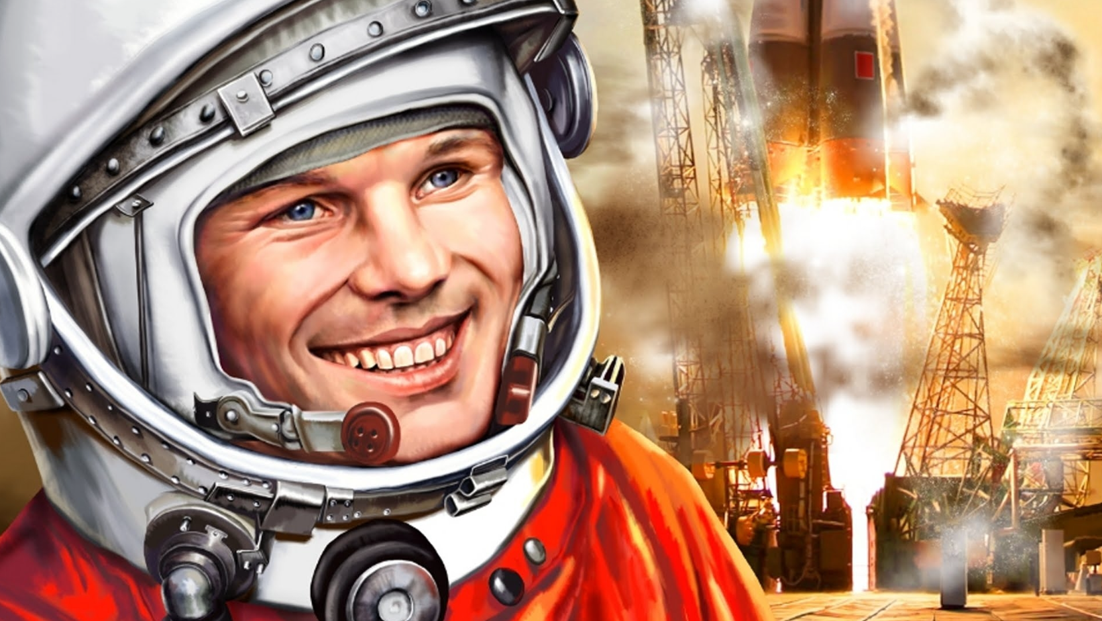
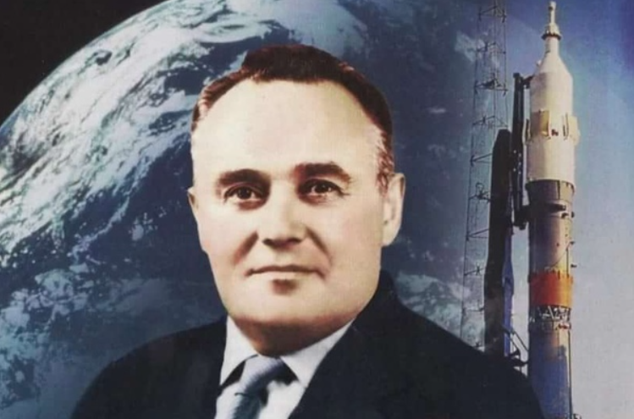
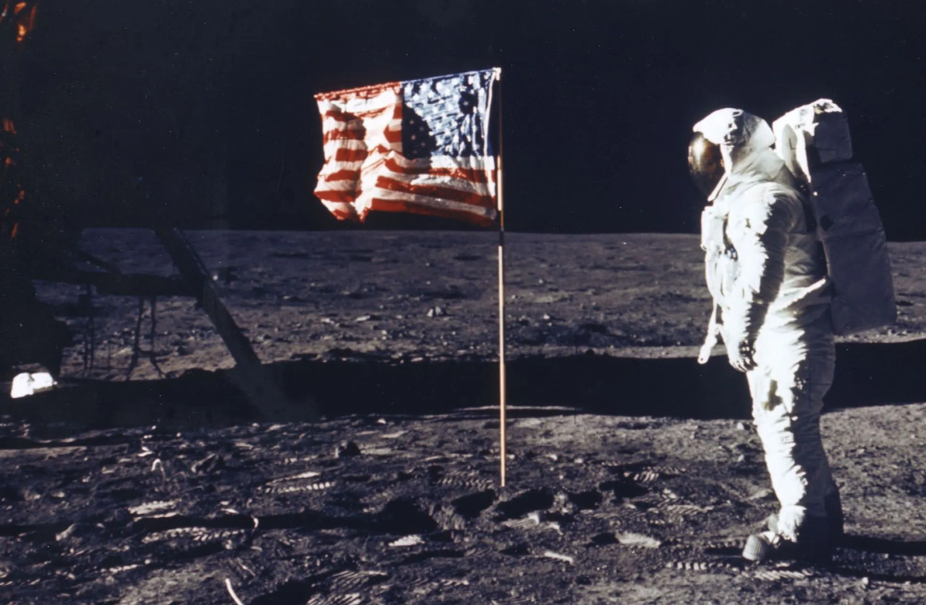
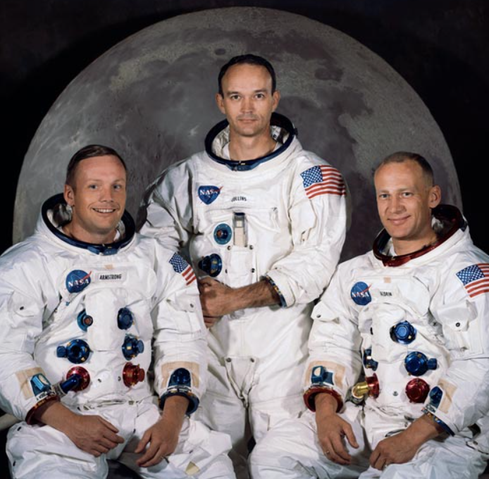
Історичні подробиці
Юрій Гагарін
Подія епохи: освоєння космосу
До найбільш вражаючих досягнень у галузі науки і техніки належить освоєння людиною космосу. У 1961 р. Юрій Гагарін здійснив перший політ людини в космос. Підготовку цього польоту здійснював учений з України Сергій Корольов. Вже в 1969 р. американські астронавти здійснили політ на Місяць і навіть прогулялися супутником Землі. Космічні апарати досліджують далекі планети і приймають сигнали з космосу.
Сергій Корольов
Екіпаж "Аполлону-11": Базз Олдрін, Майкл Коллінз та Ніл Армстронг

Slide 15
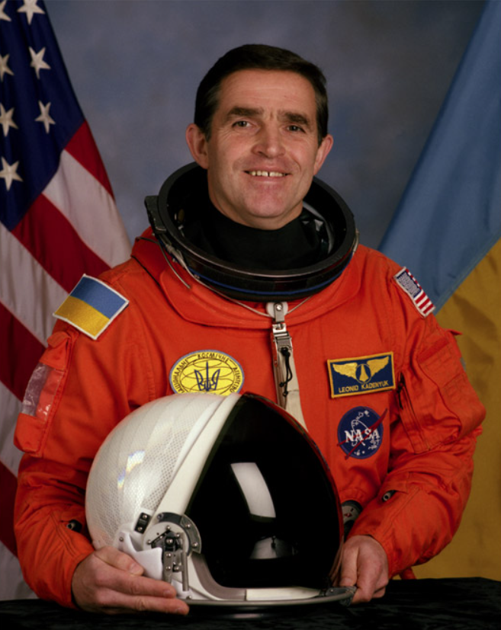
Історичні подробиці
Подія епохи: освоєння космосу
У 1997 р. на американському космічному кораблі «Колумбія» в космос піднявся перший космонавт незалежної України Леонід Каденюк.
Яке значення для нас і майбутніх поколінь мають космічні дослідження?

Slide 16
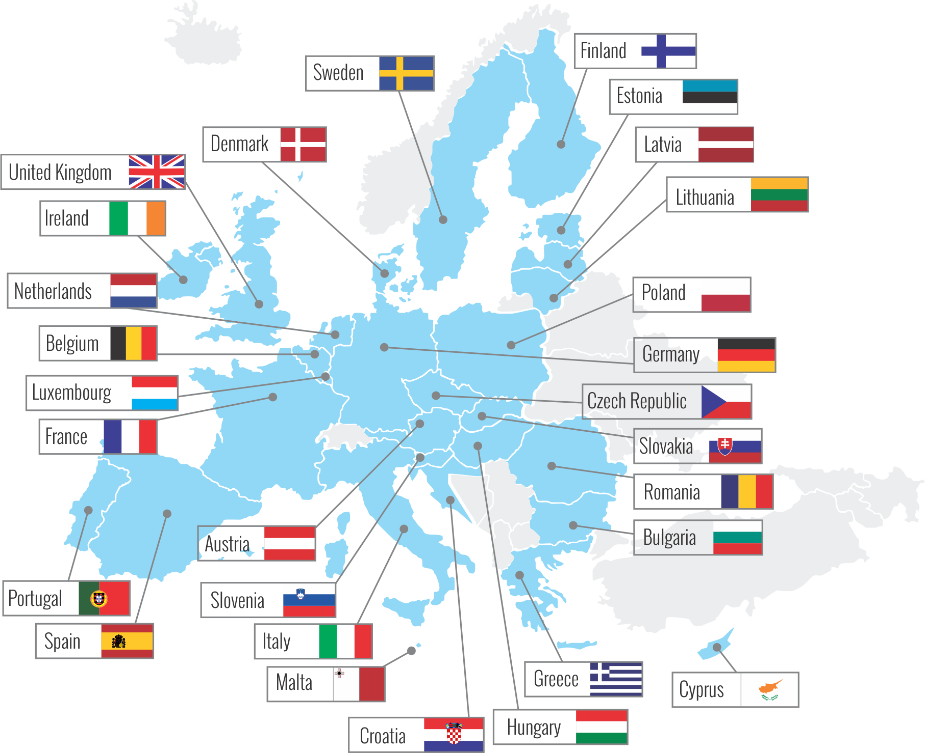
Історичні подробиці
Подія епохи: Революція гідності
Головними напрямами розвитку України після проголошення незалежності, на переконання більшості громадян, мала бути побудова демократичного суспільства. Зразком для розвитку було обрано Європейський Союз — об’єднання високорозвинених країн, де найбільше цінують чесність, турботу про ближнього, правопорядок. На шляху розбудови незалежної держави українське суспільство змушене було долати перешкоди.

Slide 17
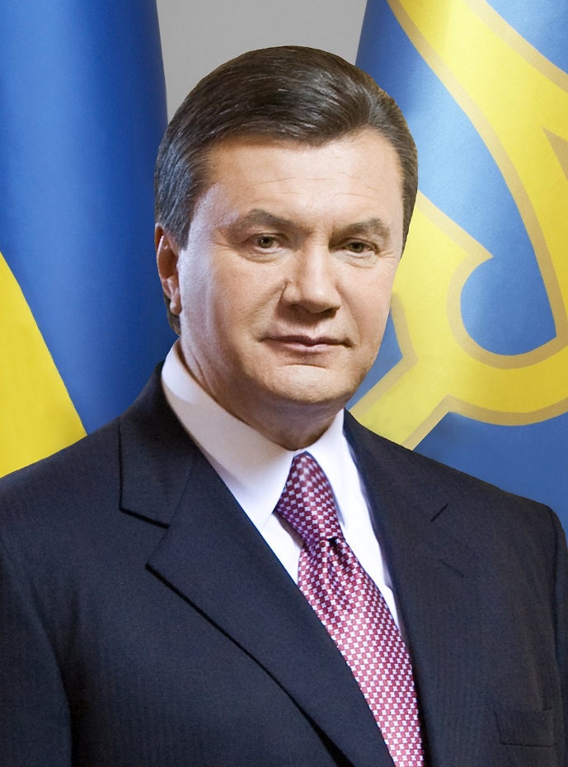
Історичні подробиці
Невдовзі відновили свої позиції нечесні політики, які зловживали владою задля власного збагачення. У 2010 р. новий президент України Віктор Янукович вів подвійну гру. Суспільству обіцяли продовження курсу держави на встановлення тісніших контактів з Європейським Союзом, а насправді всіляко загальмовували оновлення та реформування країни.

Slide 18
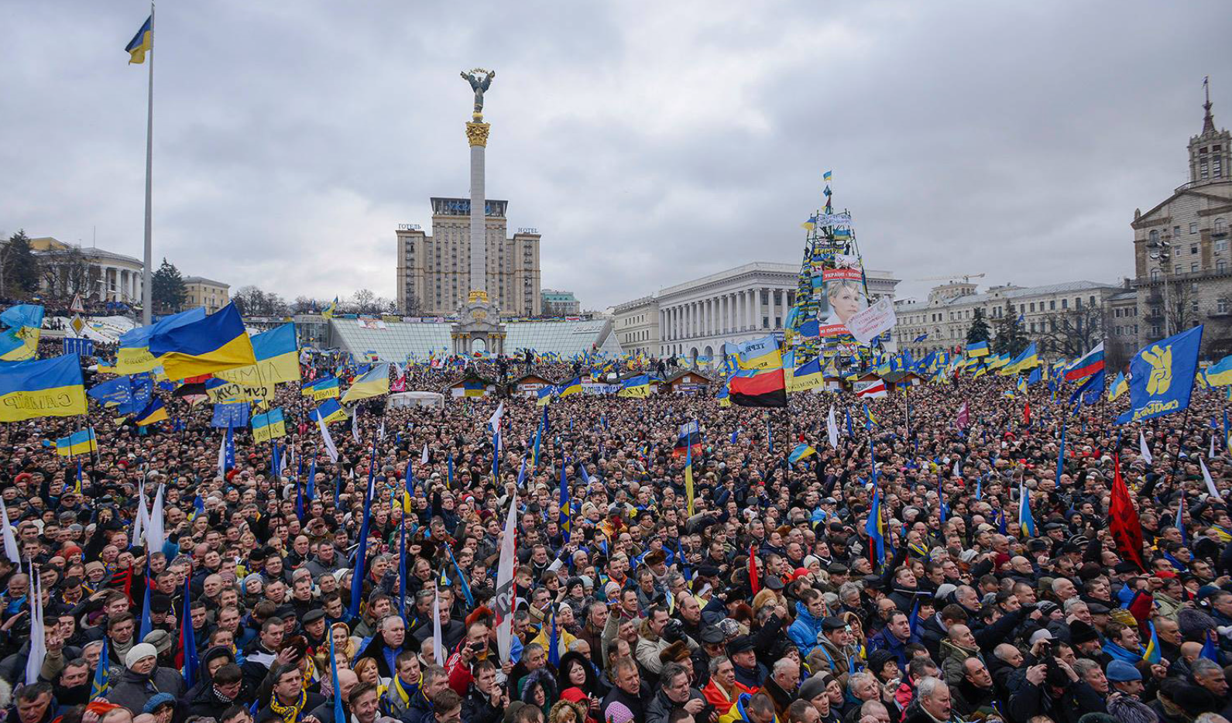
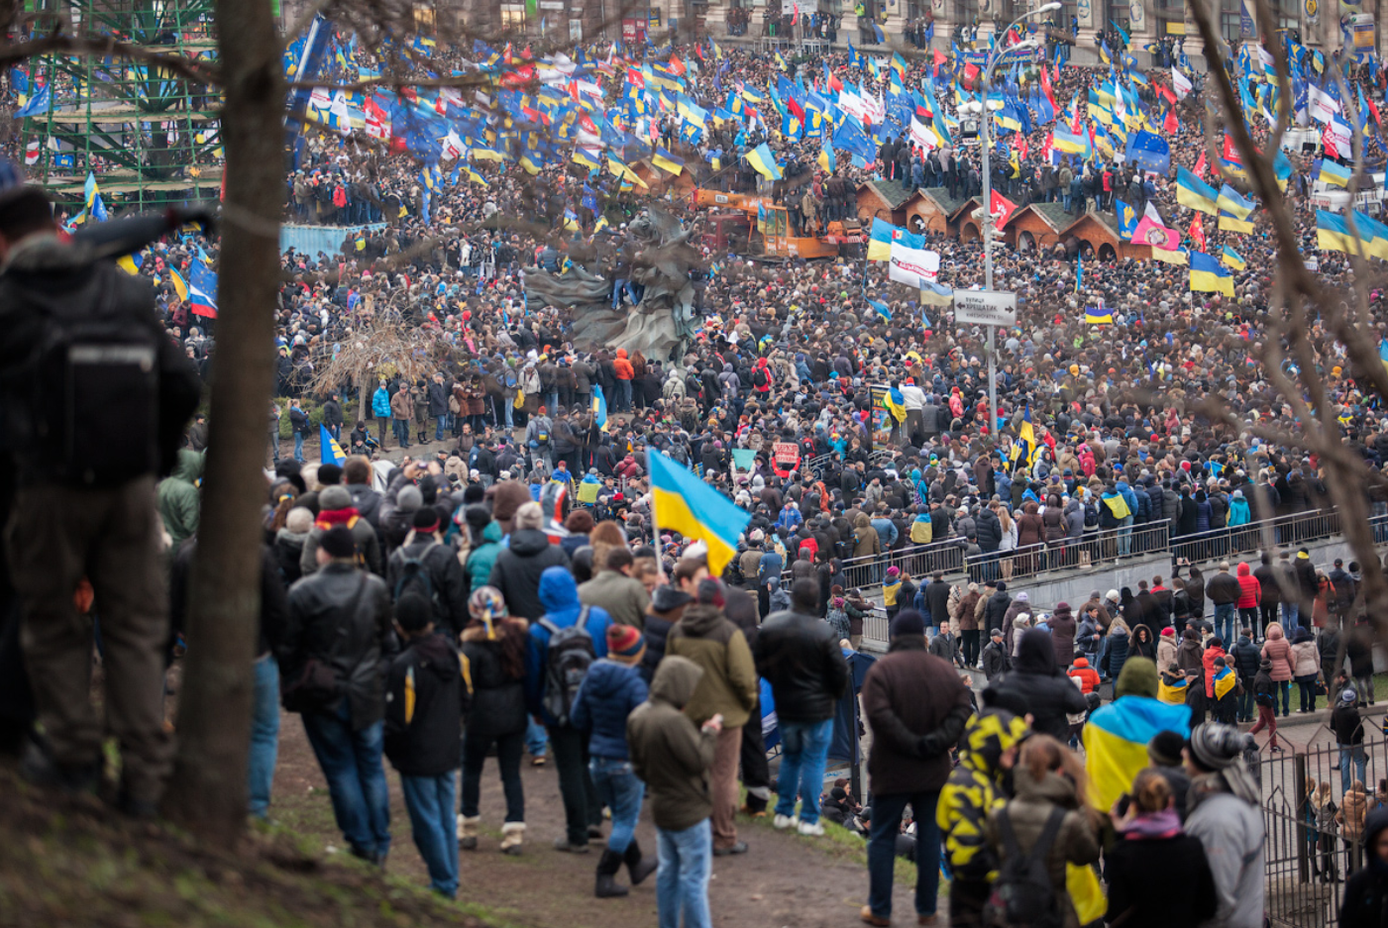
Історичні подробиці
Невдоволення такою політикою досягло найвищої точки наприкінці листопада 2013 р., коли президент Віктор Янукович оголосив про відмову підписати Угоду про асоціацію з Європейським Союзом. Починаючи з 21 листопада 2013 р., відбувалися мітинги активних громадян. 30 листопада за наказом влади в центрі столиці жорстоко побили студентів, які проводили мирне зібрання.

Slide 19
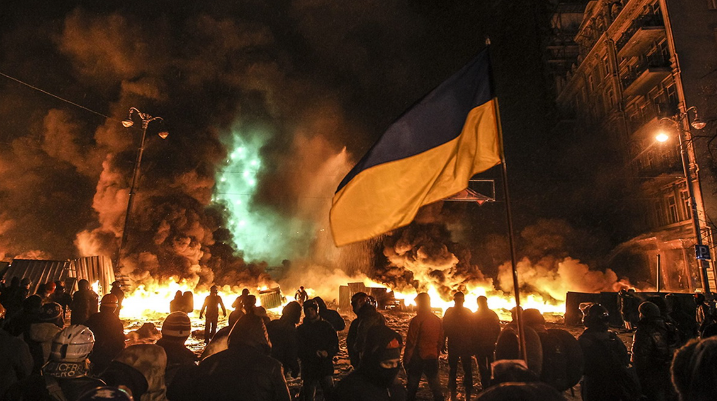
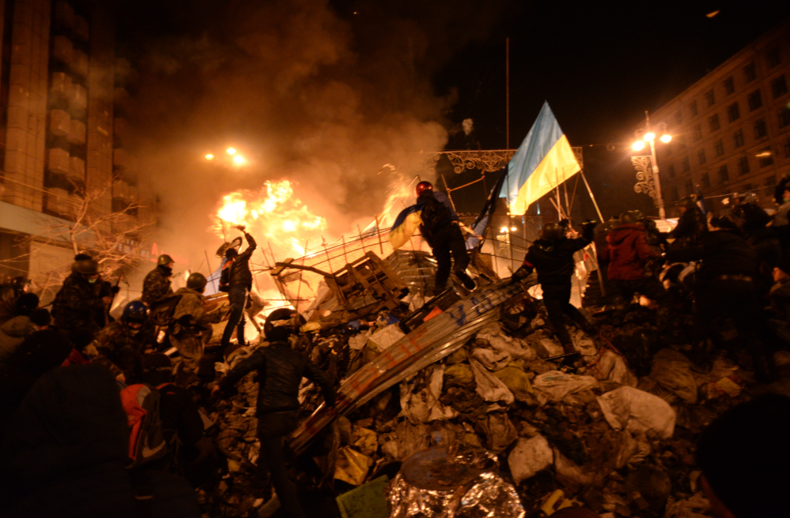
Історичні подробиці
Після цього сплеск народного невдоволення виявився в організації революційного наметового містечка в центрі столиці на майдані Незалежності. Антиурядові акції протесту прокотилися хвилею по всіх великих і малих містах та містечках України. Головними вимогами мітингарів/мітингарок були подолання корупції, дотримання прав і свобод людини, відновлення європейського напряму розвитку держави. Ці події ввійшли в історію під назвою Революція гідності.

Slide 20
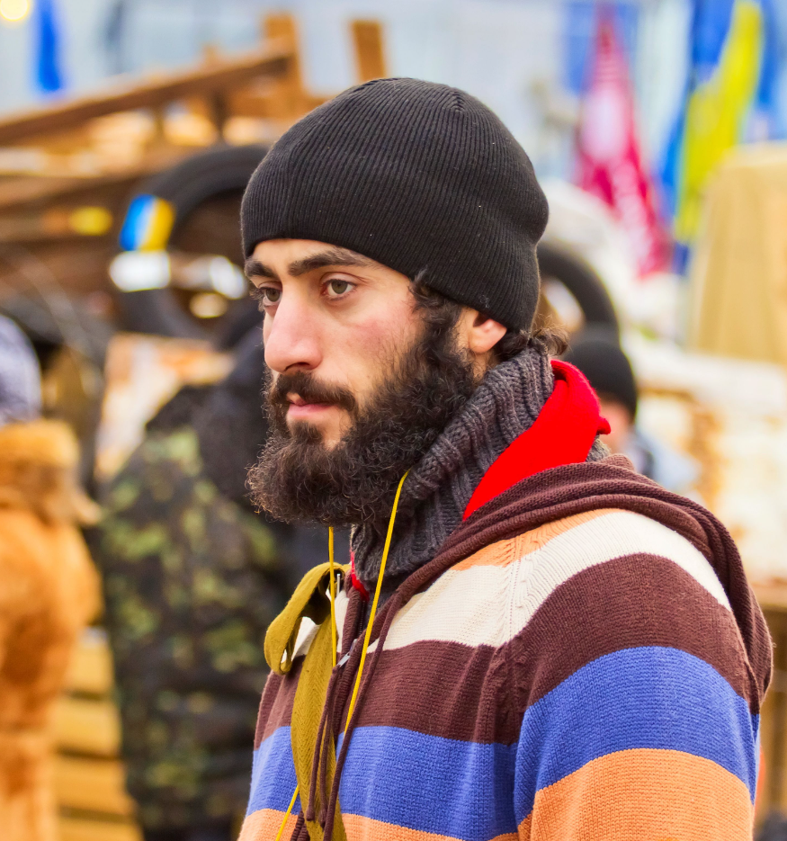
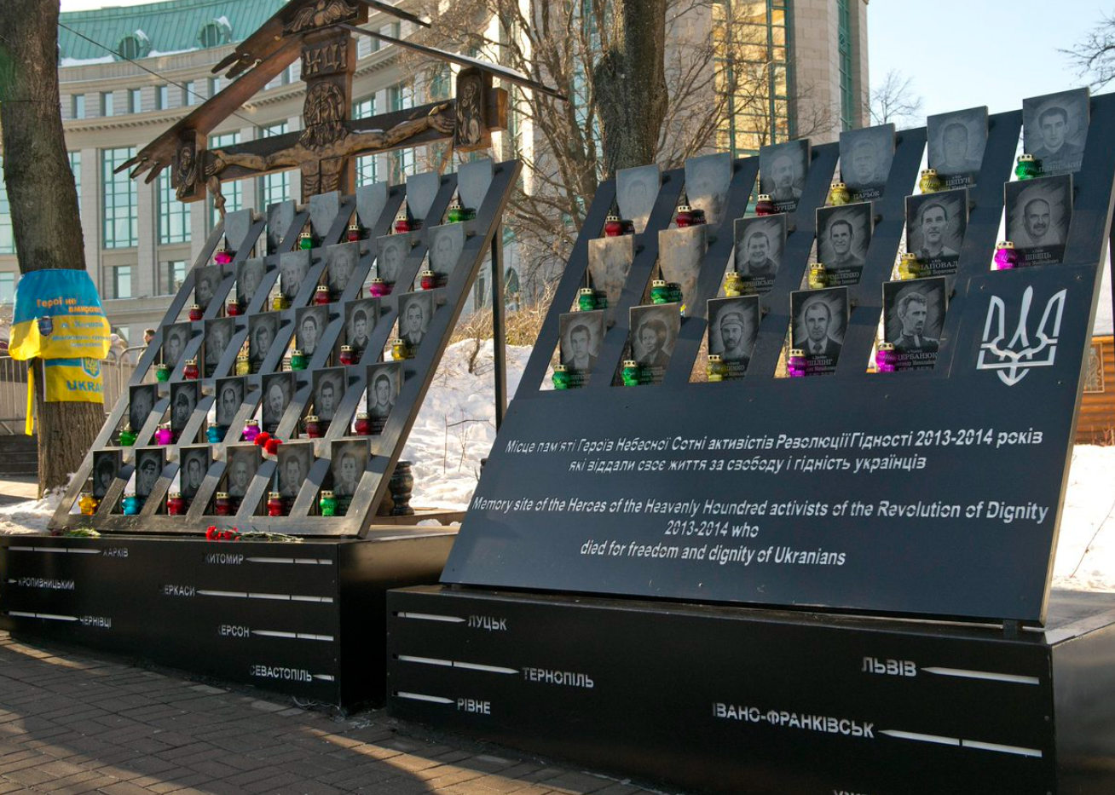
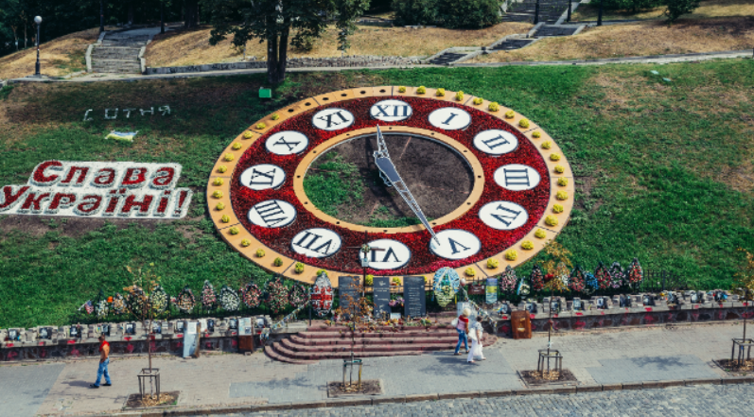
Історичні подробиці
Однак влада намагалася залякати й придушити громадянський рух. Найбільше протистояння загострилося наприкінці січня 2014 р. Тоді влада вдалася до відкритих убивств майданівців. Першою жертвою став український вірменин Сергій Нігоян, якого застрелили 22 січня 2014 р. Невдовзі кількість убитих на Майдані зросла. Найбільше патріотів було вбито в останні дні Революції гідності протягом 18-20 лютого 2014 р. У пам’ять українського народу загиблі герої ввійшли як Небесна Сотня.
1. Дізнайтеся, чи є Герої Небесної Сотні у вашому краю.
2. Підготуйте коротке повідомлення про одного з Героїв Небесної Сотні.
Сергій Нігоян
Меморіал та алея Героям Небесної Сотні в м. Київ

Slide 21
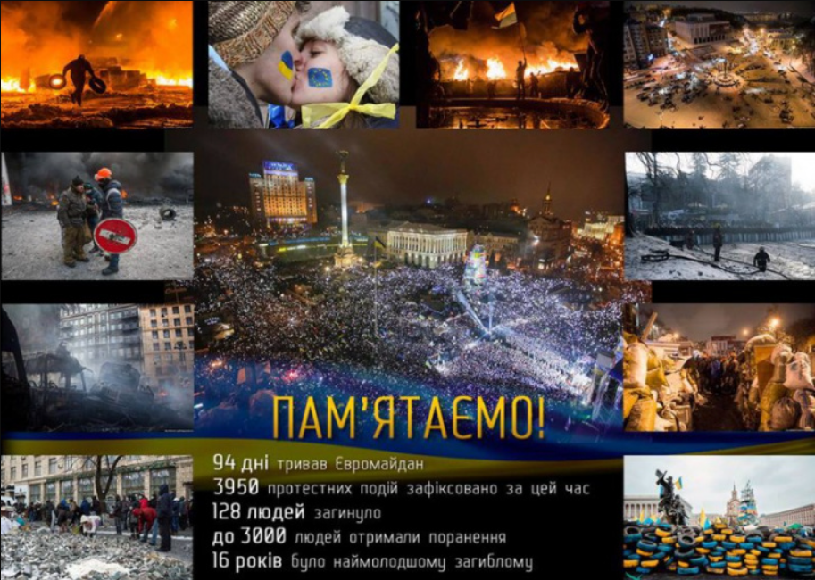
Читаємо й розуміємо
Прочитайте текст «Революція гідності» і виконайте завдання.
1. Назвіть, де відбувалися згадані в тексті події.
2. Проаналізуйте подію, що відбулася у листопаді 2013 р. за планом:
1. Причини події.
2. Привід до події.
3. Назва події.
4. Наслідки події.
3. Постаті епохи

Slide 22
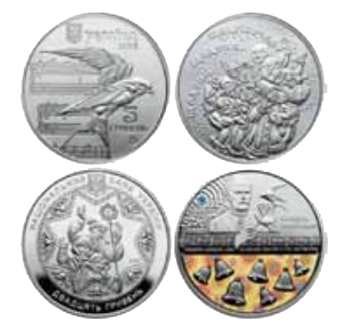
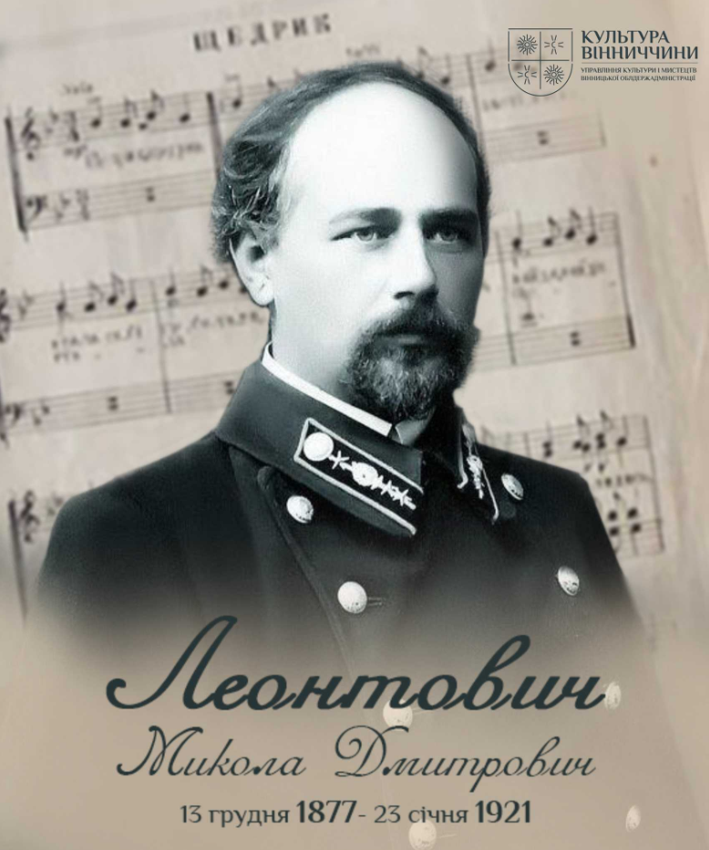
Поміркуймо!
Історичні подробиці
З якими мелодіями у вас асоціюються різдвяні свята?
Постать епохи: Микола Леонтович
Найвідомішою різдвяною мелодією у світі вважають композицію «Carol of Bells» («Дзвінка колядка»). Цій композиція більш як 100 років і народилася вона в Україні. Композитор Микола Леонтович знайшов текст народної «Щедрівки» і написав до нього музику.
Пам’ятні монети до 100-річчя першого виконання «Щедрика» (2016 р.)
Дізнайтеся, де і коли було створено англійську версію слів «Щедрика».
Виконання «Щедрика» під час флешмобу на Львівському летовищі.
http://surl.li/fkmol

Slide 23
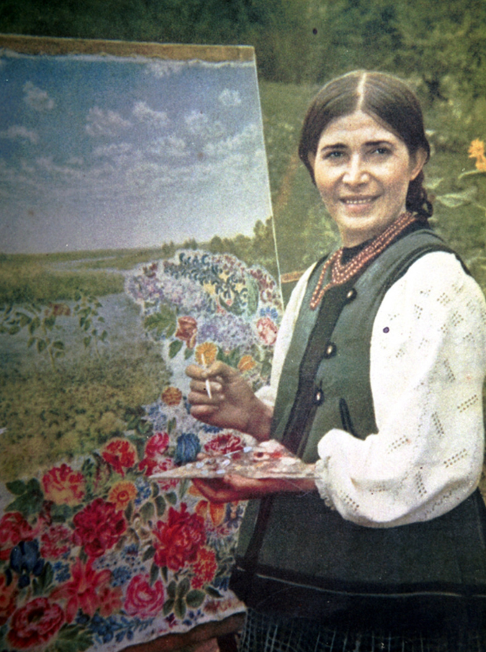
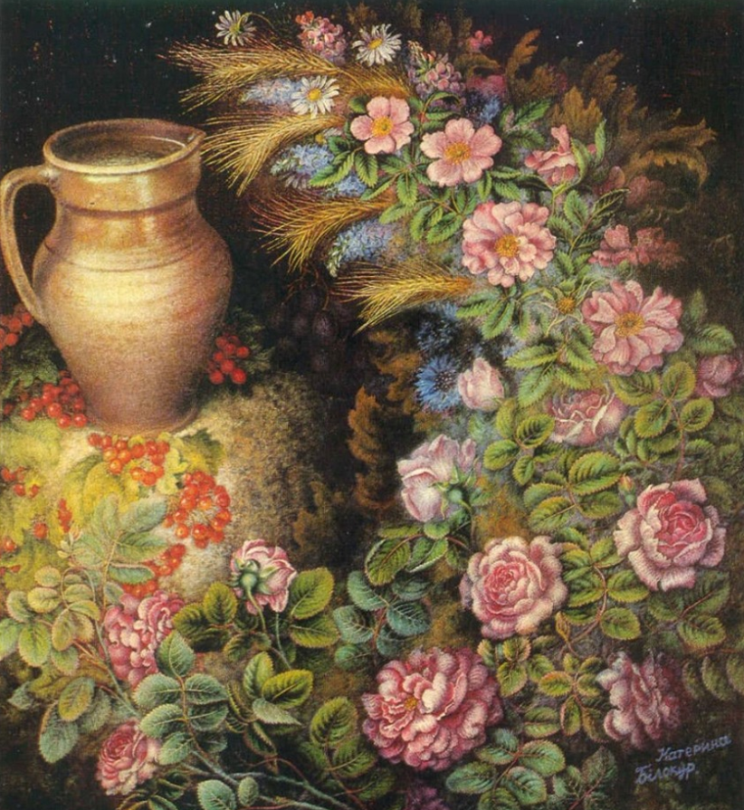
Історичні подробиці
Постать епохи: Катерина Білокур
Єдиним захопленням на все життя для талановитої української дівчини Катерини Білокур стало малювання. Вона ровесниця XX ст., народилася у селянській родині у селі Богданівка на Полтавщині (зараз це Київська область). Родина Катерини чинила спротив захопленню дівчини малюванням, тому вона не мала необхідних інструментів для живопису. А отже, починала малювати усім, що було під рукою — вугіллям, патичком по снігу, вологій землі. Пізніше навчилася робити пензлики з шерсті кота або тхора. Фарби виготовляла з калини, бузини, настою буряка, трав. Перші олійні фарби Катерина Білокур почала використовувати у 24 роки.

Slide 24
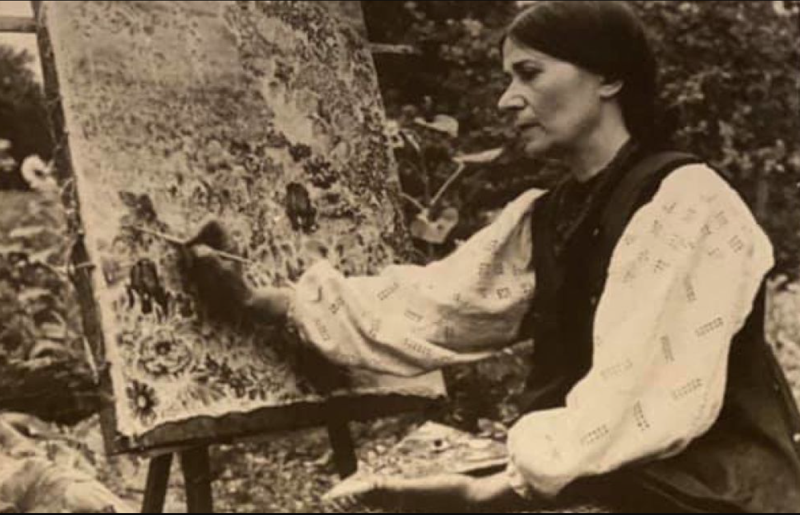
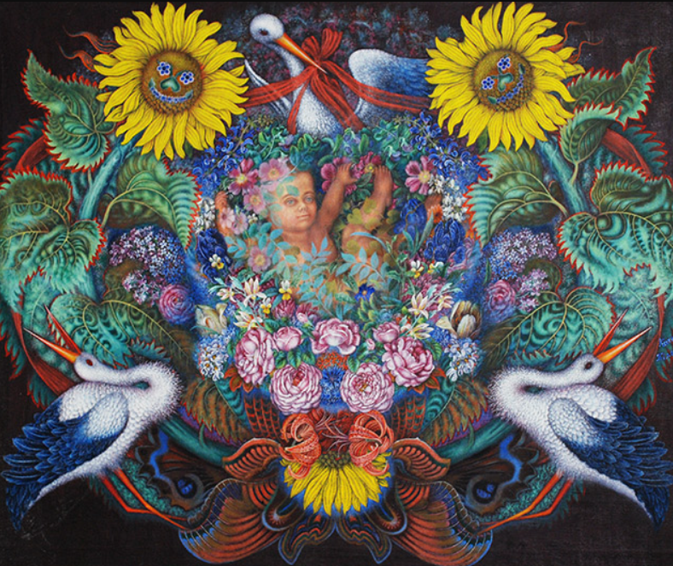
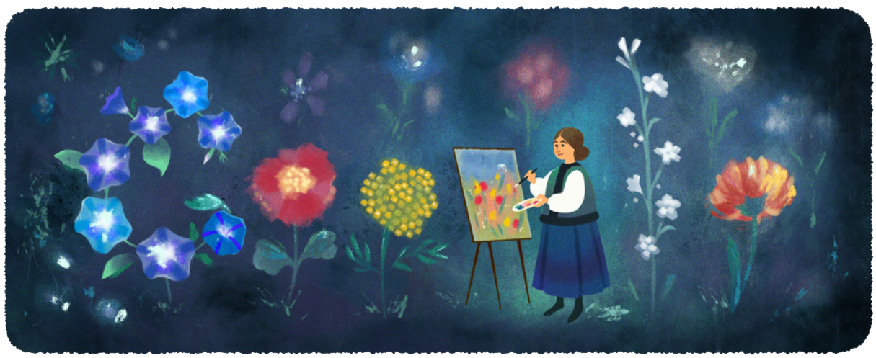
Історичні подробиці
Усе життя Катерина Білокур малювала українську природу і найулюбленіше — квіти. Але художниця ніколи їх не рвала, вважала: «Квіти, як і люди, — живі, мають душу! А зірвана квітка — вже не квітка». На вашу думку, як характеризують ці слова художницю?
Дудл присвячений 120-й річниці від дня народження майстрині пензля Катерині Білокур.

Slide 25
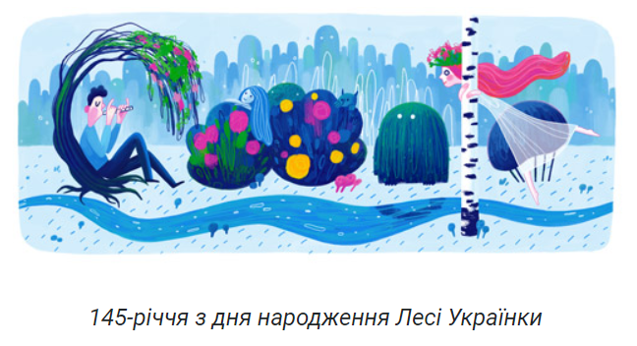
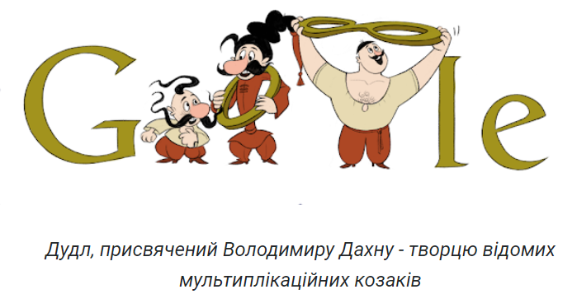
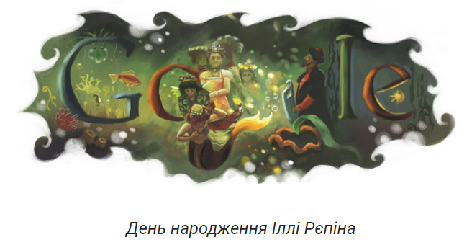
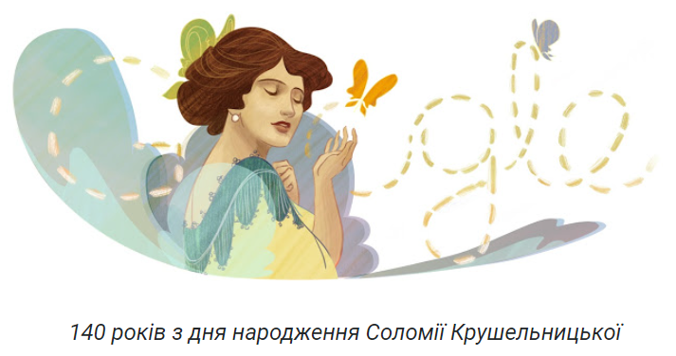
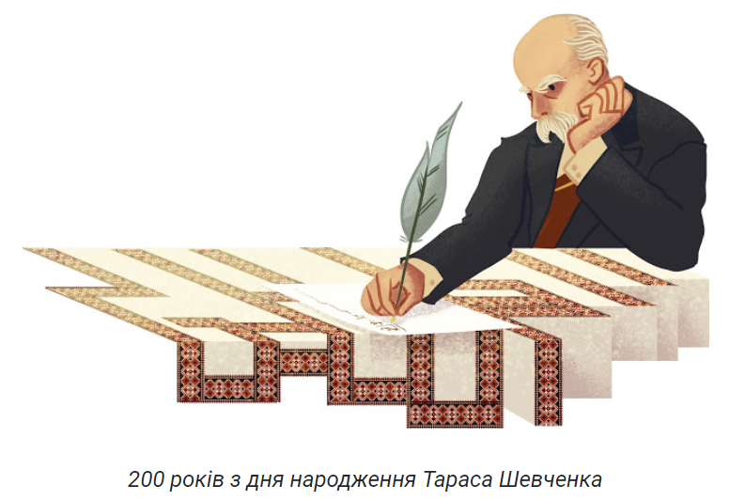
Діємо: практичні завдання
Майстерня Ґуґл-дудл
Уявіть себе розробниками/розробницями ювілейних «дудлів» для пошукової системи Google, виконайте завдання:
1. Об’єднайтеся у творчі групи і опрацюйте інформацію про видатних діячів/діячок Новітньої доби.
2. За допомогою отриманої інформації розробіть ескіз «дудла», який ви запропонували б для стартової сторінки пошукової системи «Ґуґл».
3. Представте свій проєкт у класі.

Slide 26
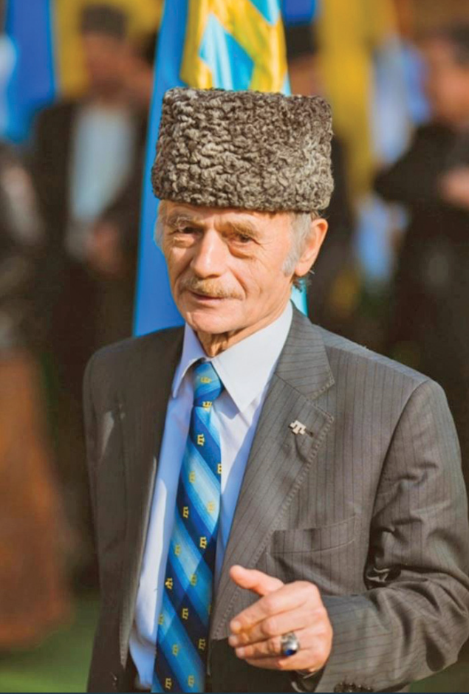
Історичні подробиці
Постать епохи: Мустафа Джемілєв
У 1944 р., коли Мустафі Джемілєву виповнилося півроку, його разом з сім’єю та кримськотатарським народом депортували з рідного Криму до Узбекистану. У вигнанні кримські татари зберігали традиції, не забували рідної кримськотатарської мови, попри заборону її викладати. Наприкінці 1980-х років кримські татари повертаються на Батьківщину. Мустафа Джемілєв став на чолі кримськотатарського національного руху.
Мустафа Джемілєв (фото 2019 р.)

Slide 27
Історичні подробиці
Мустафа Джемілєв стверджує: «Є дуже багато методів, ненасильницьких, демократичних, які дозволяють нашим співвітчизникам відстоювати свої права. Я б закликав їх бути більш активними в цьому плані».
Від початку окупації півострова у 2014 р. кримські татари піддаються репресіям з боку російської влади. Мустафі Джемілєву Російська Федерація заборонила в’їзд до Криму. Сьогодні лідер кримськотатарського національного руху, правозахисник продовжує боротьбу за право свого народу жити на рідній землі.
1. На вашу думку, про які методи для відстоювання своїх прав говорить кримськотатарський лідер?
2. Як ці слова характеризують кримськотатарського лідера?

Slide 28
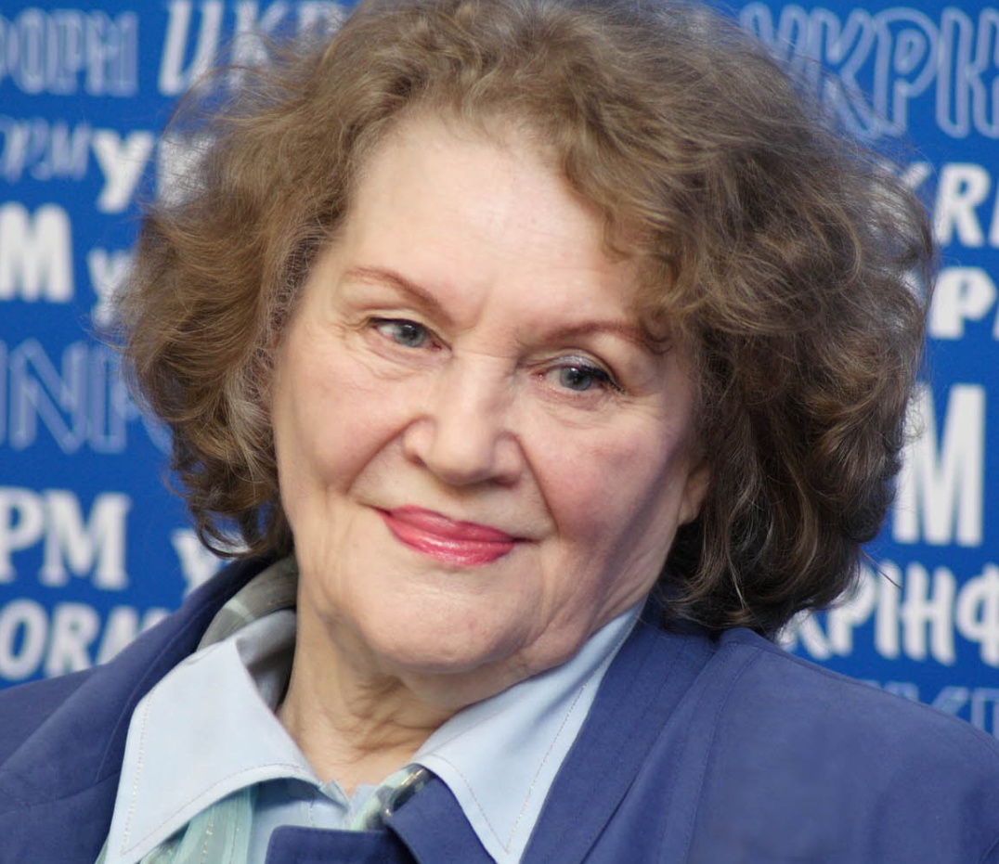
Історичні подробиці
Усе моє, все зветься Україна
Буває, часом сліпну від краси.
Спинюсь, не тямлю, що воно за диво, —
оці степи, це небо, ці ліси,
усе так гарно,чисто, незрадливо,
усе як є — дорога, явори,
усе моє, все зветься — Україна.
Така краса, висока і нетлінна,
що хоч спинись і з Богом говори.
Постать епохи: Ліна Костенко
Письменниця, поетеса, громадська діячка Ліна Костенко — приклад для українців. Одна з найвідоміших українок сучасності, моральний авторитет для багатьох українців. За неї говорять її вірші, її творчість.
Ліна Костенко (сучасне фото)
Відео «Видатний український актор Богдан Ступка читає вірш Ліни Костенко «Крила»»
http://surl.li/fknhw

Slide 29
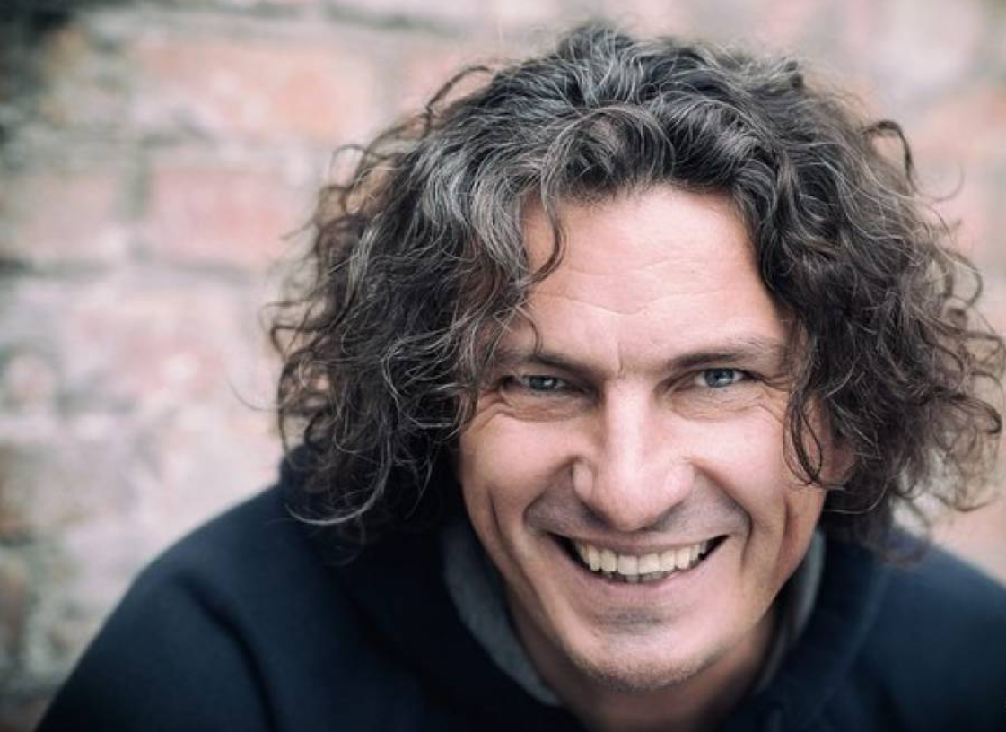
Поміркуймо!
Діємо: практичні завдання
1. Як ви розумієте слова композитора, співака Кузьми Скрябіна: «Міняйте світ до кращого, дбайте про нього, бо ви в ньому живете»?
2. Що ви робите для того, щоб світ змінювався на краще?
1. Об’єднайтеся в групи по п’ять-шість учнів/учениць. У кожній із груп оберіть по одному із запропонованих поетичних фрагментів. Обговоріть в групі свій фрагмент і зробіть презентацію для класу з поясненнями, що хотіла сказати поетеса, звертаючись до своїх читачів.
2. Український поет, перекладач Володимир Базилевський сказав про поезію Ліни Костенко: «Це більше, ніж поезія — тут наша історія і філософія, наш спосіб думання...». Чи погоджуєтеся ви з цим твердженням. Аргументуйте свою думку.

Slide 30
Самооцінювання
Оцініть свої успіхи в опануванні теми «Новітня історія: події, постаті. Портрет сучасної епохи» — поєднайте кожне з питань для самоконтролю із відповідним смайликом успіху. Усно дайте відповіді на поставлені запитання.

Slide 31
Домашнє завдання
1. Опрацювати § 26. 2. Створіть лепбук «Революція гідності» або підготуйте презентацію «Історія «Щедрика»: від колядки до всесвітньо відомого хіта».

